Slide 1
Google云架构
天津大学软件学院

Slide 2
大纲
课程回顾
分布式锁服务Chubby
分布式数据表BigTable
Google云计算的技术架构

Slide 3
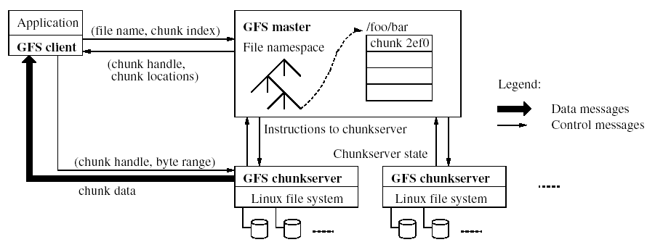
分布式文件系统GFS
GFS的容错措施有哪些？

Slide 4
GFS的容错方法
GFS的容错机制
  Chunk Server容错
    每个Chunk有多个存储副本（通常是3个），分别存储于不通的服务器上
    每个Chunk又划分为若干Block（64KB），每个Block对应一个32bit的校验码，保证数据正确（若某个Block错误，则转移至其他Chunk副本）
  Master容错（影子节点热备）
    三类元数据：命名空间（目录结构）、Chunk与文件名的映射以及Chunk副本的位置信息
    前两类通过日志提供容错，Chunk副本信息存储于Chunk Server，Master出现故障时可恢复

Slide 5
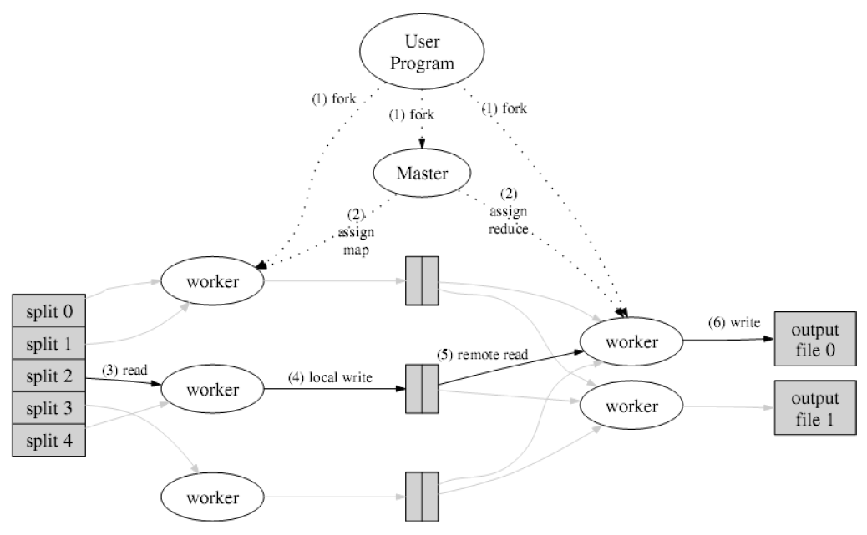
并行数据处理模型MapReduce
1、处理流程
2、分片方式

Slide 6

问题讨论
MapReduce处理流程中
各类文件的存储位置在哪
里？
MapReduce的容错方法？
MapReduce的处理优化
方法？
MapReduce仅能对GFS之上的文件进行处理吗？

Slide 7
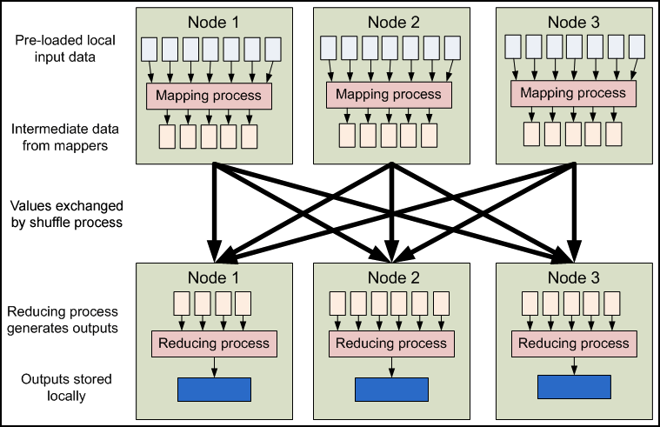
灵活的MapReduce
所有步骤均可控，可灵活处理各类分布式问题

Slide 8
云计算应用实践作业调整
使用MapReduce实现倒排索引
  输入：100个文本文档
  输出：倒排索引
  任务
    实现算法，给出数据结构描述、执行过程描述等
    作业要求同“排序”
    要求尽可能提高执行效率，节约网络IO带宽

Slide 9
Google的云计算
大纲
课程回顾
分布式锁服务Chubby
分布式数据表BigTable
Google云计算的技术架构
分布式锁服务Chubby

Slide 10
Chubby是什么？
主要用于解决分布式一致性问题
  在一个分布式系统中，有一组的Process，它们需要确定一个Value。于是每个Process都提出了一个Value，一致性就是指只有其中的一个Value能够被选中作为最后确定的值，并且当这个值被选出来以后，所有的Process都需要被通知到
粗粒度的分布式锁服务
  Chubby是Google为解决分布式一致性问题而设计的提供粗粒度锁服务的文件系统
  其他分布式系统可以使用它对共享资源的访问进行同步

Slide 11
Chubby的设计目标
需要实现的特性
  高可用性
  高可靠性
  支持粗粒度的建议性锁服务
  支持小规模文件直接存储
不作考虑的特性
  高性能
  存储能力

Slide 12
Chubby的系统架构

Slide 13
文件系统中文件的权限
文件系统中文件操作的权限有哪些？
这些权限之间的互斥关系是怎样的？

Slide 14
Chubby文件系统
Chubby系统本质上就是一个分布式的、存储大量小文件的文件系统
  Chubby中的锁就是文件
  在GFS的例子中，创建文件就是进行“加锁”操作，创建文件成功的那个server其实就是抢占到了“锁”
  用户通过打开、关闭和存取文件，获取共享锁或者独占锁；并且通过通信机制，向用户发送更新信息

Slide 15
Client与Chubby的通信协议

Slide 16
Chubby的应用
主节点选举
独占锁
共享锁
数据存取应用
  获取GFS ChunkServer信息
  元数据存储
  ……

Slide 17
Goolge的云计算
大纲
课程回顾
分布式锁服务Chubby
分布式数据表BigTable
Google云计算的技术架构
分布式数据表BigTable

Slide 18
BigTable
为什么需要设计BigTable？
  Google需要存储的数据种类繁多
    网页，地图数据，邮件……
    如何使用统一的方式存储各类数据？
  海量的服务请求
    如何快速地从海量信息中寻找需要的数据？
BigTable：基于GFS和Chubby的分布式存储系统
  对数据进行结构化存储和管理
  与GFS的联系

Slide 19
Google的需求
数据存储可靠性
高速数据检索与读取
存储海量的记录（若干TB）
可以保存记录的多个版本

Slide 20
假设
与写操作相比，数据记录读操作占绝大多数工作负载
单个节点故障损坏是常见的
磁盘是廉价的
可以不提供标准接口
  Google既能控制数据库设计，又能进行应用系统设计

Slide 21
设计目标
具有广泛的适应性
  支持Google系列产品的存储需求
具有很强的可扩展性
  根据需要随时加入或撤销服务器
  应对不断增多的访问请求
高可用性
  单个节点易损，但要确保几乎所有的情况下系统都可用
简单性
  简单的底层系统可减少系统出错概率，为上层开发带来便利

Slide 22
逻辑视图
总体上，与关系数据库中的表类似
关系数据库中的表是什么样的？有什么特征？
关系数据库中的表设计需要遵循什么原则？
Row Key | Time Stamp | Column Contents | Column Anchor |  | Column “mime”
 |  |  | cnnsi.com | my.look.ca
“com.cnn.www” | T9 |  | CNN
 | T8 |  |  | CNN.COM
 | T6 | “<html>.. “ |  |  | Text/html
 | T5 | “<html>.. “
 | t3 | “<html>.. “

Slide 23
数据模型
行
  每行数据有一个可排序的关键字和任意列项
  字符串、整数、二进制串甚至可串行化的结构都可以作为行键
  表按照行键的“逐字节排序”顺序对行进行有序化处理
  表内数据非常‘稀疏’，不同的行的列的数完全目可以大不相同
  URL是较为常见的行键，存储时需要倒排
    统一地址域的网页连续存储，便于查找、分析和压缩
mp3.baidu.com/index.asp→com.baidu.mp3/index.asp

Slide 24
数据模型
列
  特定含义的数据的集合，如图片、链接等
  可将多个列归并为一组，称为族（family）
  采用 族:限定词 的语法规则进行定义
    fileattr:owning_group”, “fileattr:owning_user”, etc
  同一个族的数据被压缩在一起保存
  族是必须的，是BigTable中访问控制的基本单元

Slide 25
数据模型
时间戳
  保存不同时期的数据，如“网页快照”
“A big table”
  表中的列可以不受限制地增长
  表中的数据几乎可以无限地增加
通过(row, col, timestamp)查询
通过(row, col, MOST_RECENT)查询

Slide 26
数据模型
无数据校验
  每行都可存储任意数目的列
    BigTable不对列的最少数目进行约束
  任意类型的数据均可存储
    BigTable将所有数据均看作为字符串
  数据的有效性校验由构建于其上的应用系统完成
一致性
  针对同一行的多个操作可以分组合并
    不支持对多行进行修改的操作

Slide 27
物理视图
Row Key | Time Stamp | Column Contents | Column Anchor |  | Column “mime”
 |  |  | cnnsi.com | my.look.ca
“com.cnn.www” | T9 |  | CNN
 | T8 |  |  | CNN.COM
 | T6 | “<html>.. “ |  |  | Text/html
 | T5 | “<html>.. “
 | t3 | “<html>.. “
Row Key | Time Stamp | Column: Contents
Com.cnn.www | T6 | “<html>..”
 | T5 | “<html>..”
 | T3 | “<html>..”
Row Key | Time Stamp | Column: Anchor
Com.cnn.www | T9 | Anchor:cnnsi.com | CNN
 | T5 | Anchor:my.look.ca | CNN.COM
Row Key | Time Stamp | Column: mime
Com.cnn.www | T6 | text/html

Slide 28
物理视图
逻辑上的“表”被划分为若干子表（Tablet）
  每个Tablet由多个SSTable文件组成
  SSTable文件存储在GFS之上
每个子表存储了table的一部分行
  元数据：起始行键、终止行键
  如果子表体积超过了阈值（如200M），则进行分割

Slide 29
体系结构

Slide 30
主节点的职责
为每个子表服务器分配子表，对外提供服务
与GFS垃圾回收进行交互，收回废弃的SSTable
探测子表服务器的故障与恢复
负载均衡
有效缓解单点故障

Slide 31
子表服务器故障

Slide 32
子表服务器故障

Slide 33
子表服务器故障

Slide 34
BigTable小结

Slide 35
大纲
课程回顾
分布式锁服务Chubby
分布式数据表BigTable
Google云计算的技术架构

Slide 36
Google云计算的技术架构
Google云计算应用
MapReduce
BigTable
Chubby
GFS
Google的云计算应用均依赖于四个基础组件
  分布式文件存储，GFS
  并行数据处理模型MapReduce
  分布式锁Chubby
  结构化数据表BigTable

Slide 37
Google云计算的技术架构
Google云计算应用
MapReduce
BigTable
Chubby
GFS
组件调用关系分析

Slide 38
Google云计算的技术架构
Google云计算应用
MapReduce
BigTable
Chubby
GFS
Chubby的作用
  为GFS提供锁服务，选择Master节点；记录Master的相关描述信息
  通过独占锁记录Chunk Server的活跃情况
  为BigTable提供锁服务，记录子表元信息（如子表文件信息、子表分配信息、子表服务器信息）
  （可能）记录MapReduce的任务信息
  为第三方提供锁服务与文件存储

Slide 39
Google云计算的技术架构
Google云计算应用
MapReduce
BigTable
Chubby
GFS
GFS的作用
  存储BigTable的子表文件
  为第三方应用提供大尺寸文件存储功能
  文件读操作流程
    API与Master通信，获取文件元信息
    根据指定的读取位置和读取长度，API发起并发操作，分别从若干ChunkServer上读取数据
    API组装所得数据，返回结果

Slide 40
Google云计算的技术架构
Google云计算应用
MapReduce
BigTable
Chubby
GFS
BigTable的作用
  为Google云计算应用（或第三方应用）提供数据结构化存储功能
  类似于数据库
  为应用提供简单数据查询功能（不支持联合查询）
  为MapReduce提供数据源或数据结果存储

Slide 41
Google云计算的技术架构
Tablet 1: <startRowKey1, endRowKey1>, root\bigtable\tablet1,……
Tablet 2: <startRowKey2, endRowKey2>, root\bigtable\tablet2,……
Tablet 3: <startRowKey3, endRowKey3>, root\bigtable\tablet3,……
Tablet 4: <startRowKey4, endRowKey4>, root\bigtable\tablet4,……
BigTable的存储与服务请求的响应
  划分为子表存储，每个子表对应一个子表文件，子表文件存储于GFS之上
  BigTable通过元数据组织子表
  每个子表都被分配给一个子表服务器
  一个子表服务器可同时分配多个子表
  子表服务器负责对外提供服务，响应查询请求

Slide 42
Google云计算的技术架构
MapReduce的作用
  对BigTable中的数据进行并行计算处理（如统计、归类等）
  使用BigTable或GFS存储计算结果
Google云计算应用
MapReduce
BigTable
Chubby
GFS

Slide 43
Thank You !
Click to edit company slogan .

